Slide 1

Занятие 6
Внеурочная деятельность 4 класс
Развитие познавательных способностей

Slide 2
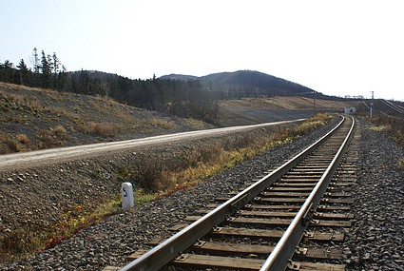
Из какого полотна нельзя сшить рубашку?
Из железнодорожного

Slide 3
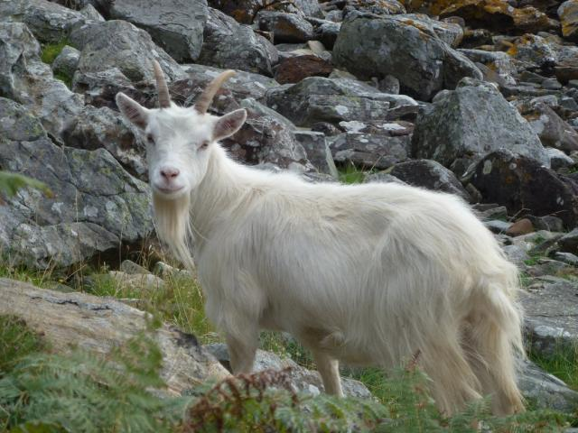
С бородой родится, а никто не дивится. Кто это?
Козёл

Slide 4

Я шариком пушистым белею в поле чистом, а дунул ветерок – остался стебелёк. Что это?
Одуванчик

Slide 5
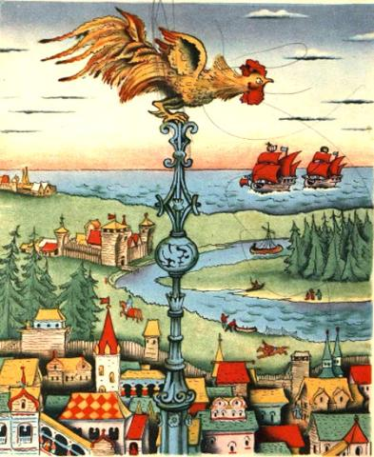
Из какой сказки Шамаханская царица?
А. С. Пушкин,
«Сказка о золотом петушке».

Slide 6

Четыре человека обменялись рукопожатиями.
Сколько было всего рукопожатий?
6

Slide 7
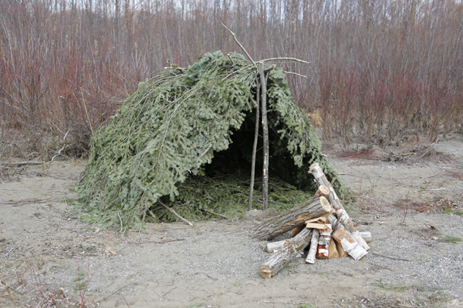
Лесное жилище из жердей и веток – что это?
Шалаш

Slide 8
Как называется знак вычитания
в математике?
Минус
6 – 4 = 2

Slide 9
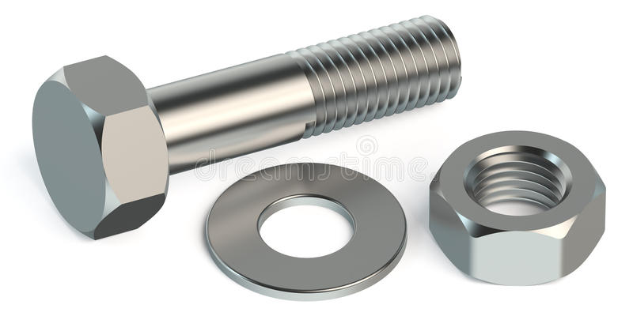
Что накручивают на винт или болт?
Гайку

Slide 10
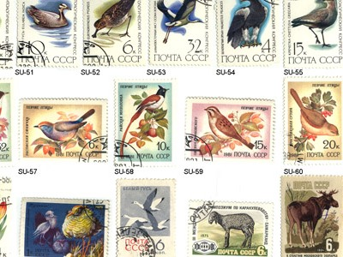
Что коллекционирует филателист?
Марки

Slide 11

Как называется сторона света, где заходит солнце?
Запад

Slide 12
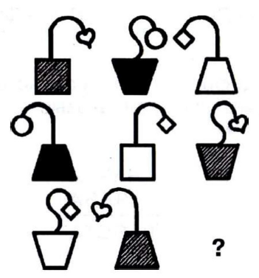
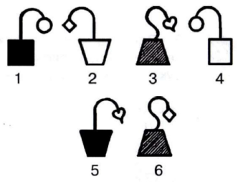


Поиск закономерностей

Slide 13

Поиск закономерностей
то(вар)енье,
пи(лот)ерея,
бой(кот)лета,
носо(рог)алик,
то(мат)решка,
на(бор)дюр.

Slide 14
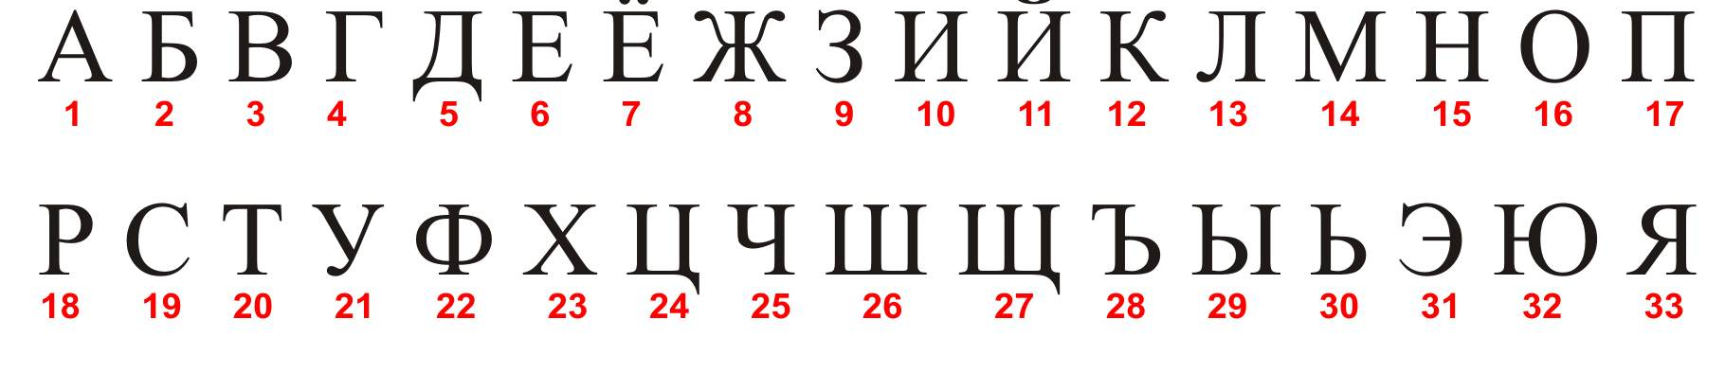
Поиск закономерностей
Чтобы правильно расшифровать слова, надо вспомнить порядковый номер буквы в алфавите.
8 | 1 | 2 | 1
15 | 6 | 2 | 16
19 | 20 | 21 | 13
19 | 16 | 20 | 29
- ЖАБА
- НЕБО
- СТУЛ
- СОТЫ

Slide 15

Поиск закономерностей
196 (25) 324
325 (21) 137
16 (27) 43
29 (27) 56
Сложить все цифры, стоящие вне скобок: 3+2+5+1+3+7=21
Число в скобках – разность чисел вне скобок: 56-29=27

Slide 16

Поиск закономерностей
КИНО(НОТА) ТАЛЬК,
МОРЕ (РЕКА) КАША
ВОДА (АДРЕС) РЕСТОРАН,
ЛИСА (АСТРА) ТРАВИНКА

Slide 17
Поиск закономерностей
СЕНО (СЕЛО) ЛОШАДЬ,
СЕМЯ (СЕРА) РАК
САРАЙ (САЛО) СОЛОМА,
РАДИО (РАМА) ПОМАДА

Slide 18
Поиск закономерностей
 | Б | Е | Д | А
 |  | Е | Д | А
 |  |  | Д | А
 |  |  |  | А
 | 8 | 8 | 8 | 8
8
4
2
7
 | 8 | 8 | 8 | 8
4
2
7
+
+
2
7
7

Slide 19
Поиск закономерностей
 | Н | И | Т | К | А
 | Н | И | Т | К | А
 | Т | К | А | Н | Ь
1
5
3
0
6
+
+
1
5
3
0
6
3
0
6
1
2
Н<5
При Н=1
К=0
Значит, И=5
Тогда, Т=3
А=6,
Ь=2
Предположим,
что Н=1.
Notes:
Запишем пример НИТКА+НИТКА=ТКАНЬ столбиком. Из первого столбца видно, что Н меньше 5, то есть Н=1 или Н=2 или Н=3 или Н=4. Проверяем каждый случай. При Н=1, получаем К = 0, значит И = 5, тогда Т=3, А = 6, Ь = 2. Этот вариант подходит и у нас получается такой ответ: 15306 + 15306 = 30612.
Проверяем остальные варианты. Н=2, К=1, И = 0, Т=4, А=8 противоречие, тогда К=0 получается. С остальными вариантами тоже противоречие.

Slide 20
Поиск закономерностей
 | Н | А | У | К | А
 | У | Ч | Ё | Б | А
Р | А | Б | О | Т | А
3
0
7
6
0
+
+
7
8
4
9
0
1
0
9
2
5
0
Буква Р представляет собой перенесённый разряд, следовательно Р=1
А+А =А возможно, если А=0
Н + У = 10, так как мы вычислили, что РА = 10.
Предположим, что Н = 3, У = 7.
А+Ч=Б. Зная, что А=0, Ч и Б разные цифры, значит в предыдущем сложении У+Ё=О, должно получиться число равное или больше 10, с переносом единицы.

Slide 21
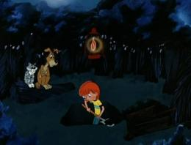


Логически – поисковые задания
С
О
У
В
ЗА
К
Л
А
Д

Slide 22




Весёлая переменка

Slide 23
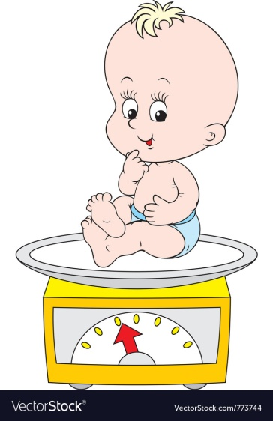
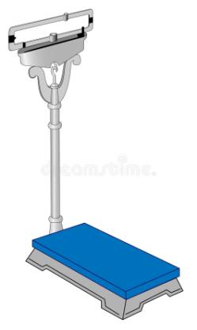


Нестандартные задачи
Решение:
Как видно из условия задачи, в парах имя каждой девочки используется дважды. То есть, если сложить вес всех перечисленных пар, то получим удвоенный вес всех девочек.
40+50+60+70+80=300 (кг) - удвоенный вес всех девочек.
Теперь можно узнать вес одной девочки, например, Дины. Для этого сложим вес тех пар, где нет веса Дины: (Кира и Соня + Галя и Майя)
50+80=130 (кг) - весят Кира, Соня, Галя и Майя вместе.
150 – 130 = 20 (кг) - весит Дина.
60 – 20 = 40 (кг ) - весит Соня;
Теперь можно узнать, сколько весят остальные девочки.
50 – 40 = 10 (кг) - весит Кира;
40 – 10 = 30 (кг) - весит Майя;
80 – 30 = 50 (кг) - весит Галя.
Проверим, сложив общий вес девочек:
10+20+30+40+50=150 (кг) - все правильно!
Ответ: Майя весит 30 кг, Кира - 10 кг, Соня - 40 кг, Дина - 20 кг, Галя - 50 кг.

Slide 24



Нестандартные задачи
Решение:
52+34=86 (тетрадей) - купили Кирилл, Витя, Юра и Сева.
Итак, всего пять мальчиков.
Узнаем, сколько тетрадей купил Миша. Для этого сначала узнаем, сколько купили остальные мальчики.
Значит, Миша купил
100 - 86=14 (тетрадей).
Известно, что Кирилл и Витя купили 52 тетради, Юра и Сева - 34.
Теперь, можно узнать, сколько тетрадей купили остальные мальчики.
30 – 14 = 16 (тетрадей) - купил Сева;
34 – 16 = 18 (тетрадей) - купил Юра;
43 – 18 = 25 (тетрадей) - купил Витя;
52 – 25 = 27 (тетрадей) - купил Кирилл.
Проверим: 14+16+18+25+27=100 (тетрадей) - задача решена правильно!
Ответ: Миша купил 14 тетрадей, Сева - 16, Юра - 18, Витя - 25, Кирилл - 27.

Slide 25

Нестандартные задачи
Решение:
Найдем стоимость всех книг. Как видно из условия, каждая книга используется в 4 неполных комплектах из 3 книг 3 раза.
84 + 80 + 76 + 72 = 312 (рублей) – стоят 4 неполных комплекта.
4 неполных комплекта составят 3 полных.
312 : 3=104 (рублей) - стоят все книги.
Узнаем стоимость каждой книги:
104 – 84 = 20 (рублей) - стоит первая книга;
84 р.
80 р.
104 – 80 = 24 (рубля) - стоит вторая книга;
104 – 76 = 28 (рублей) - стоит третья книга;
104 – 72 = 32 (рубля) - стоит четвертая книга.
Проверим: 20+24+28+32=104 (рубля) - задача решена правильно!
Ответ: Ι книга стоит 20 рублей, ΙΙ- 24 рубля, ΙΙΙ - 28 рублей, ΙV - 32 рубля.
76 р.
72 р.

Slide 26

СПАСИБО ЗА
УРОК!

